Slide 2
ESCUELA VIRTUAL CUNDINAMARCA 2036
Se constituye como un escenario virtual para el seguimiento y gestión de los procesos de formación Educativa, allí las Dependencias pueden subir sus cursos, donde podrán capacitar evaluar a los funcionarios y entregar certificación de la aprobación del curso
Se constituye como un escenario virtual para el seguimiento y gestión de los procesos de formación Educativa, allí las Dependencias pueden subir sus cursos, donde podrán capacitar evaluar a los funcionarios y entregar certificación de la aprobación del curso

Slide 3
ESCUELA VIRTUAL CUNDINAMARCA 2036
En este espacio se encuentran alojados cursos, diplomados y talleres de formación de once (11) Secretarias
¿Cómo hacerlo? los interesados deben ingresar a link
https://aulavirtual.cundinamarca.gov.co identificar cuál es el curso de su interés de acuerdo a las ofertas con las que cuenta las diferentes Secretarias, posteriormente solicitar a través de correo electrónico dirigido al Director de Sistemas de Información y Aplicaciones jonh.silva@cundinamarca.gov.co la apertura del curso, y coordinar con la persona a cargo el día, la hora, entrega de registro de asistentes.
Los cursos son gratuitos y ofertados desde cada secretaria de la Gobernación, alcaldía o institución educativa que aloje allí su material.
Son 100% virtuales y algunos certificados.
Se tiene acceso desde internet o a través de la autopista digital del Departamento

Slide 4
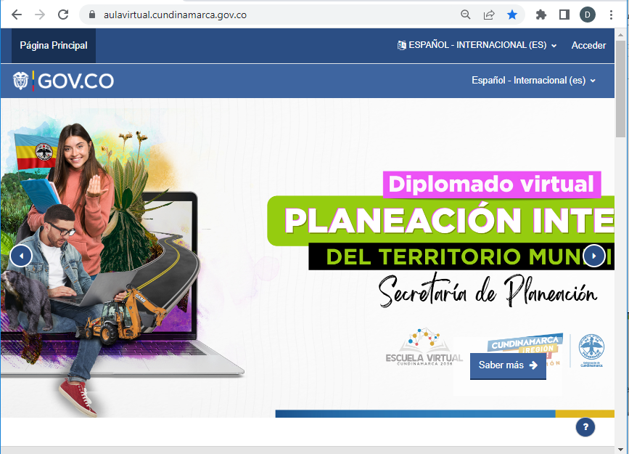
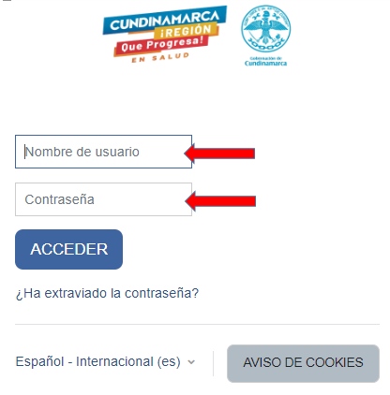
ACCESO A CURSO DEL SIGC
Ingresar a :
https://aulavirtual.cundinamarca.gov.co
Número de Cédula

Slide 5
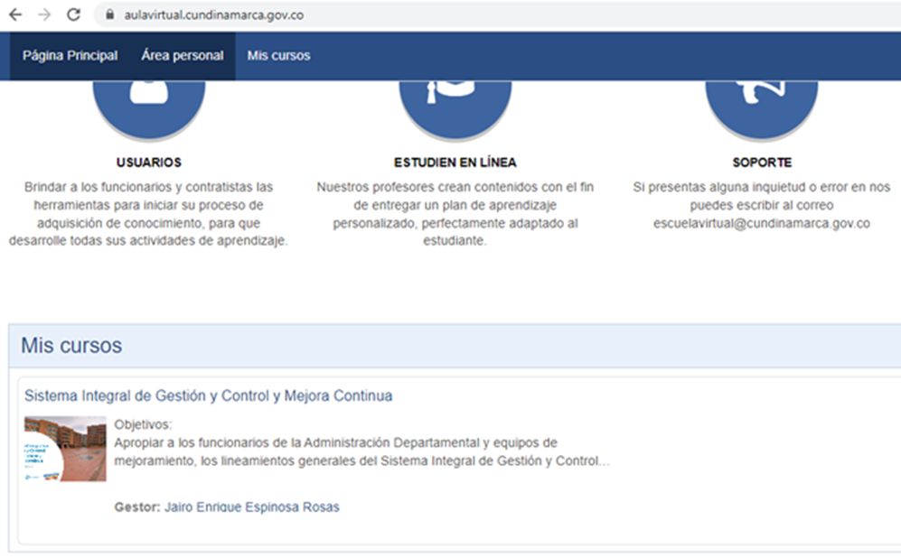
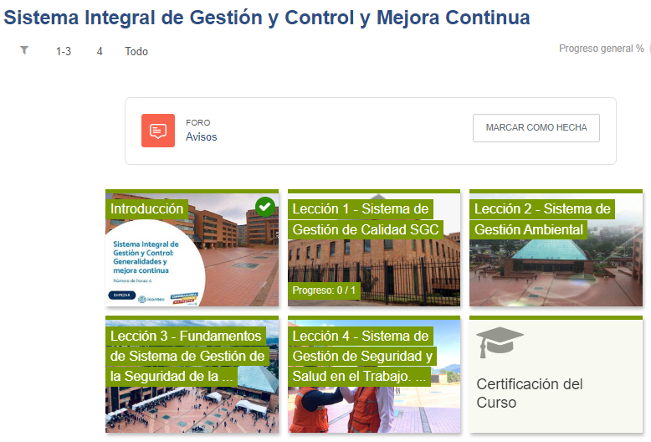
ACCESO A CURSO DEL SIGC
En caso de requerir soporte:
david.parra@Cundinamarca.gov.co
escuelavirtual@cundinamarca.gov.co
soporte@cundinamarca.gov.co

